Slide 1


건강검진

Slide 2
목차
1. 건강검진 계정
1-1. 공단 로그인
1-2. 공단 아이디 생성
2. 공단 설정
2-1. API 발급 방법
2-2. IP 설정 방법
3. eClick 설정
3-1. 검진실 설정
3-2. 의사 등록
4. 검진 접수
4-1. 접수실 (검진 접수)
4-2. 접수실 (이메일 등록)
4-3. 접수실 (동의서)
4-4. 접수실 (대기 화면)
4-5. 접수실 (접수 취소)
5. 진료실
5-1. 진료실 (대기 화면)
5-2. 진료실 (처방)
5-3. 진료실 (검사실 처방)
6. 일반검진
6-1. 문진표
6-2. 검사 결과
6-3. 진찰 및 상담
6-4. 종합 판정
6-5. 추가검진 (정신건강검사(우울증))
6-6. 추가검진 (인지기능장애)
6-7. 생활습관
6-8. 생활습관 처방전
7. 암 검진
7-1. 문진표
7-2. 위암
7-3. 간암
7-4. 대장암
7-5. 유방암
7-6. 자궁경부암
7-7. 폐암
8. 부가기능 설명
8-1. 불러오기
8-2. Web 문진표 불러오기
8-3. 저장
8-4. 결과 확정
8-5. 코드 등록
8-6. 맵핑
8-7. 삭제
9. 자료 연계
9-1. 화면 설명
9-2. 파일 생성
9-3. 파일 삭제
9-4. 파일 다운로드
9-5. 파일 목록
9-6. 파일 연계 방법

Slide 3
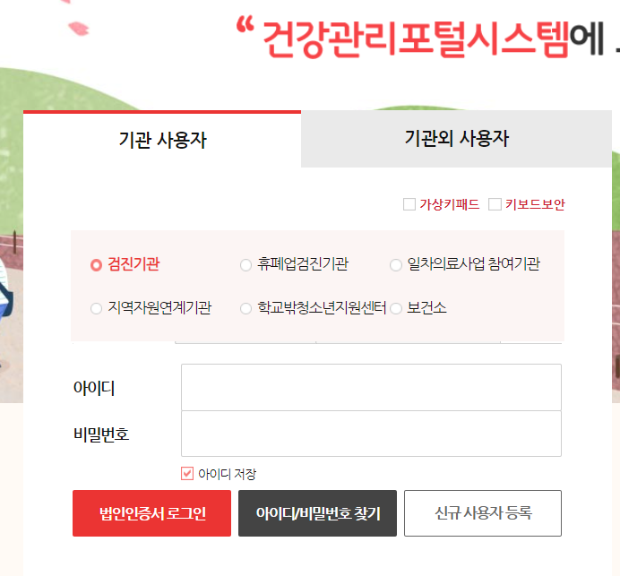
1-1 공단 로그인
1. 건강검진 계정
국민 건강 보험 공단
건강관리포털시스템
https://sis.nhis.or.kr/nxui/index.do
건강관리포털 시스템에 로그인을 하려면
아이디, 비밀번호, 법인인증을 하셔야
포털 사이트로 로그인 가능합니다.
1
2
3

Slide 4
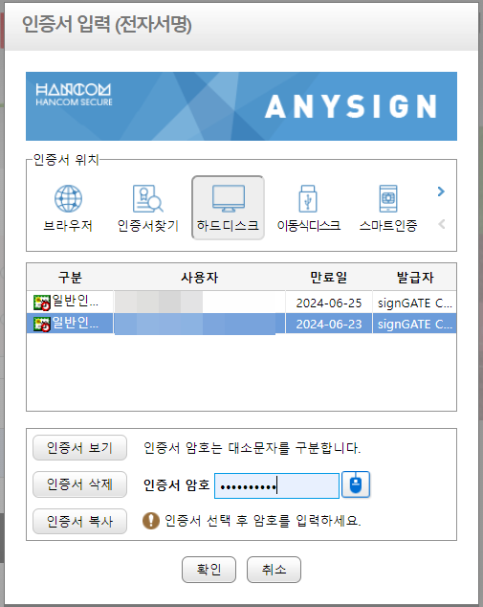
1-2 공단 아이디 생성
1. 건강검진 계정
발급 방법:
건강 관리 포털 시스템에 아이디 비밀번호가 없을 경우
※ 국민건강보험 공단에 전화하셔서 검진기관 인증을 받고 아이디, 비밀번호를 발급 받으셔야 합니다.
건강 관리 포털 시스템에 검진기관 인증을 받고 아이디가 발급되어 있는 상태인 경우
검진기관 선택 → 아이디,비밀번호 → 법인인증서 로그인
→ 해당 법인 인증서 선택 → 인증서 비밀번호 입력 → 로그인
1
4
2
5
3

Slide 5
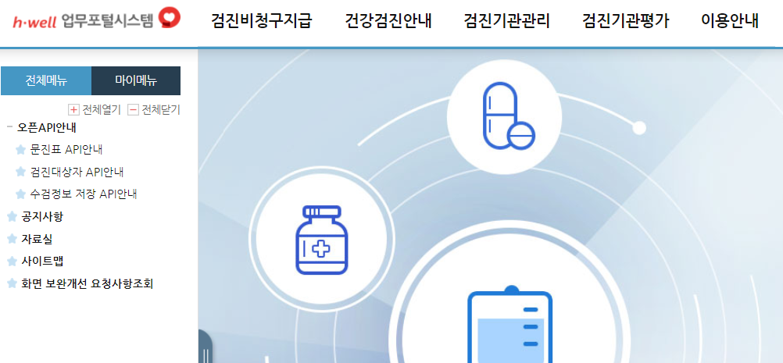
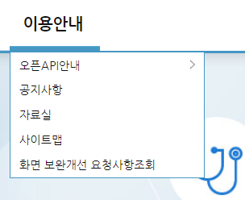
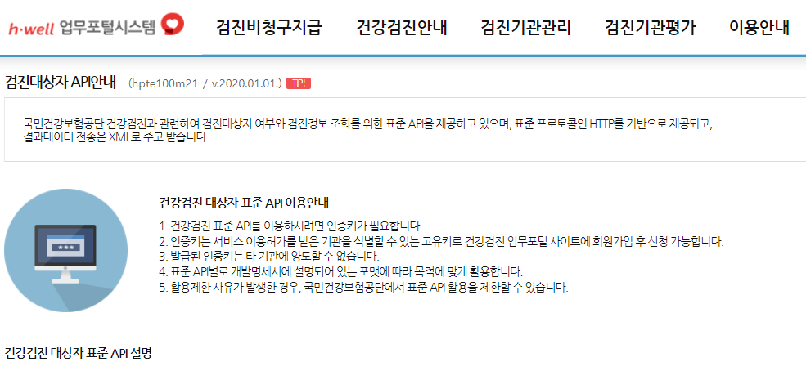
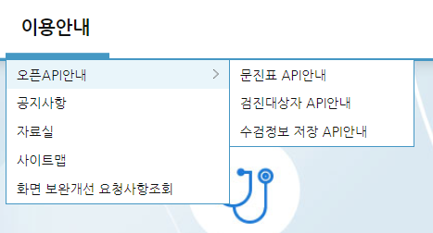


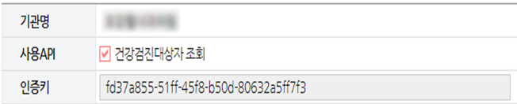
2-1 API 발급 방법
2. 공단 설정
①
②
1
발급 방법:
로그인 후 포털 시스템 메인 화면에서
이용안내 →오픈API안내 → 검진대상자API안내 → API 신청 누르면 인증키 발급 됩니다.
③

Slide 6
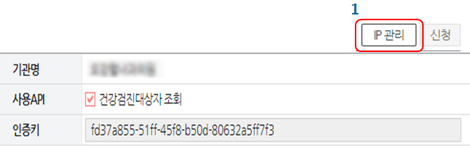
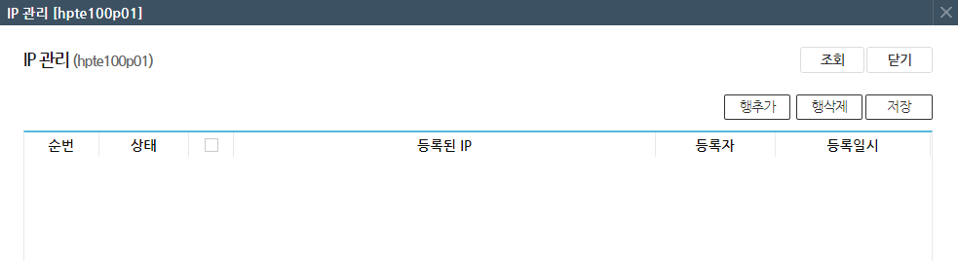
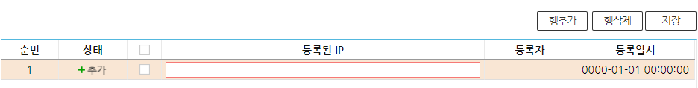
2-2 IP 설정 방법
2. 공단 설정
①
설정 방법:
- IP 설정 방법
IP관리 선택
행 추가 버튼 선택
IP 입력
저장
3. IP설정
내 아이피를 모를 경우 네이버에 내 아이피
검색 후 나오는 아이피 입력 해주시면 됩니다.
순서대로 클릭하여 IP 등록합니다.
②
④
③

Slide 7

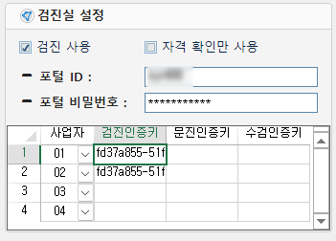
3-1 검진실 설정
3. eClick 설정
관리자 설정 - 지원실 - 검진실 설정
1. 검진 사용 : 건강검진 대상자 자격 확인과 검진 접수를 사용시 체크
2. 자격 확인만 사용 : 건강검진 대상자 자격 확인만 사용하는 경우 체크
검진인증키, 문진인증키, 수검인증키 입력
검진을 사용할 사업자에 맞게 등록 해주시면 됩니다.
검진 인증키 : 접수실, 검진 자격조회에 사용되는 API 입니다.
문진 인증키 : 공단에서 제공하는 문진표 모바일, 웹 에서 작성시
4자리 비밀번호를 입력하면 조회 가능한 API 입니다.
수검 인증키 : 해당 수검자가 검사가 완료되어 수검 저장 할 수 있는 API 입니다.
국민건강보험 공단 포털 사이트에 자동 로그인을 설정하려면,
포털 아이디와 비밀번호를 관리자 설정에 등록하여 자동 로그인
기능을 사용 할 수 있습니다.
자동 로그인은 내부적으로 시도하기 때문에 사용자에게 보이진 않습니다.

Slide 8
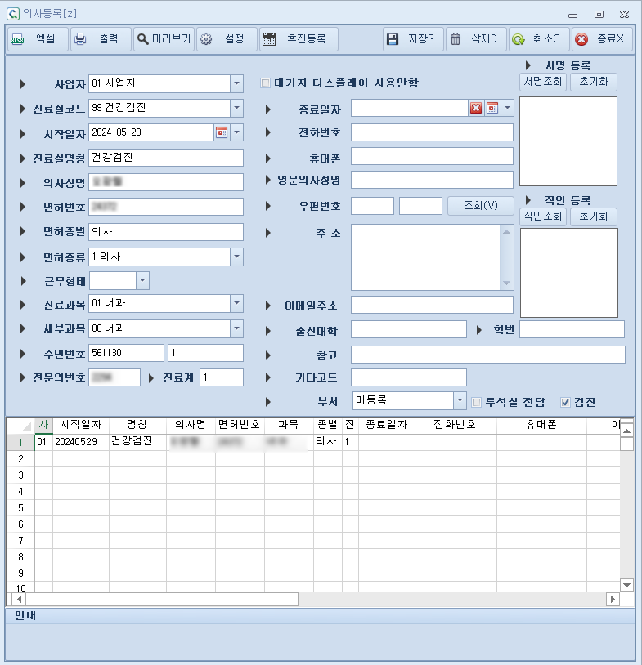
3. eClick 설정
3-2 의사등록
1. 주민번호
- 주민번호 생년월일 & 뒷자리 1자리 까지는 필수로 입력
※ 모두 작성하셔도 상관 없습니다.
2. 검진 체크박스
- 검진의사로 설정 하시려면 검진 체크박스를 체크
* 설정 하지 않으면 검진실에 의사가 보이지 않습니다
<주의사항>
포털에 등록된 의사와 프로그램 의사가 동일해야 청구가
가능하니 일치시켜주셔야합니다.
①
②

Slide 9
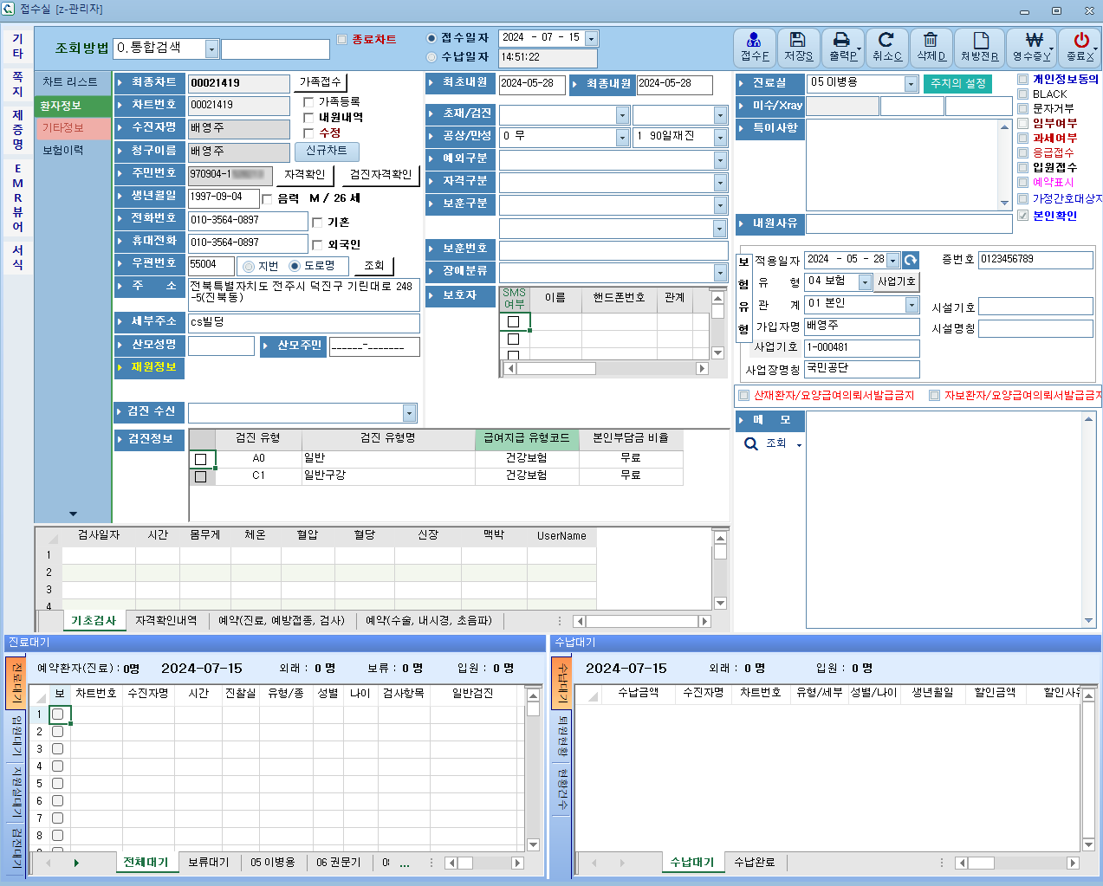
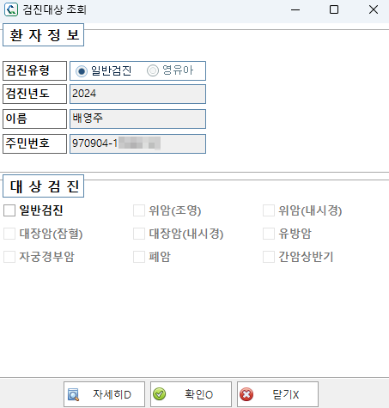
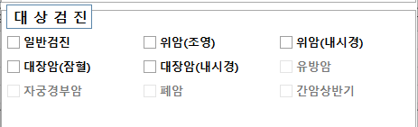
4. 검진접수
4-1 접수실(검진접수)
1. 검진자격확인
- 검진자격확인 버튼을 누르면 검진자격확인 화면이 됩니다.
2. 대상검진
- 해당 검사 항목을 선택 후 확인 버튼을 눌러주시면 접수가 가능합니다.
위에 대상검진은 해당년도 국가 검진 대상자인 항목만 활성화 되게 되어있습니다.
※ 자세히 버튼을 누르게 되면 상세하게 정보 확인이 가능합니다.
(자세히 버튼은 다음장에 설명)
①
4
②
③

Slide 10
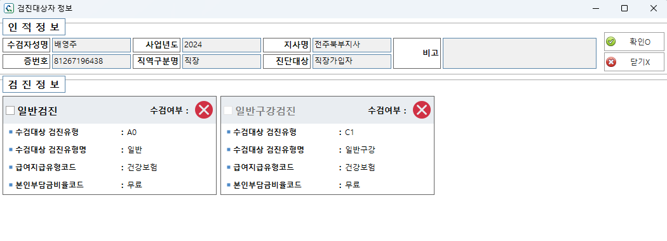
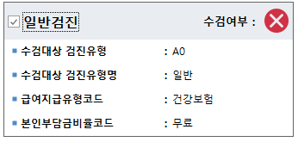
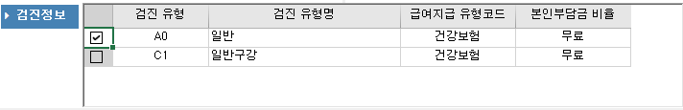
4. 검진접수
①
4-1 접수실(검진접수)
1. 자세히
검진 대상 정보를 확인 후 이번년도 검진 대상자면
사업년도에 이번년도 대상으로 나오게 되며, 이번년도 대상자가 아니면 작년 대상 년도로 검사 항목이 나오게 됩니다.
2. 검진대상자 정보
- 일반검진을 체크하고 확인 버튼을 누르게 되면 4번으로 이동
3. 검진정보 체크 박스
- 검진정보에 해당 체크박스에 체크된 항목이 체크된걸 볼 수
있습니다.
4. 검진정보
- 이전에 한번이라도 자격확인을 했었다면 검진정보에서 체크박스에 체크 후 접수만 해도 검진접수가 가능합니다
③
②
④

Slide 11
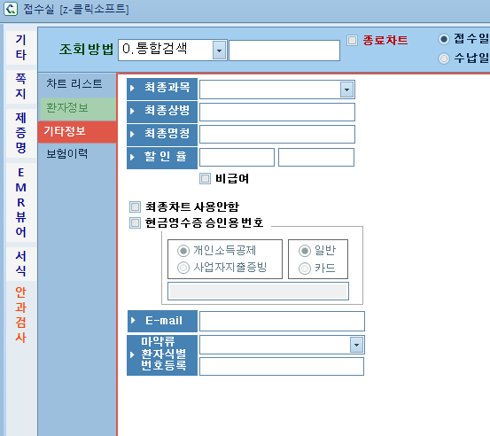

4-2 접수실 이메일 등록
4. 검진접수
설정 방법:
건강검진 자료 파일 생성할때 통보방법에 이메일로 설정을 했을때 해당 이메일있어야 합니다 (수검자 이메일 등록 필수)
* 접수실에서 접수 할 때 수신방법이 이메일 일 경우 체크

Slide 12
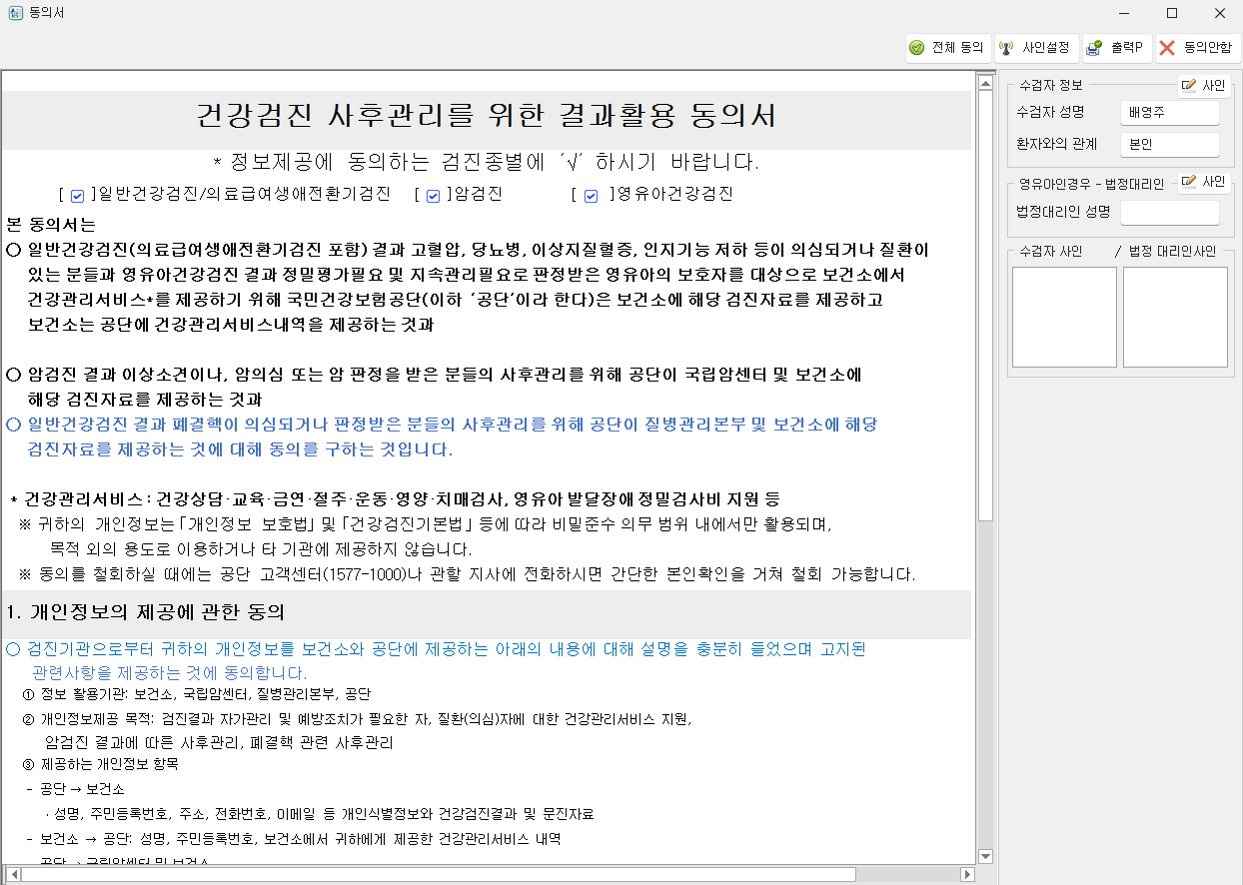
4. 검진접수
4-3 접수실(동의서)
건강검진 결과 활용 동의서가 뜨게 되면
전체동의 후 수검자 사인이 있어야만
동의가 가능합니다.
동의가 꼭 필수는 아니고 건강검진 데이터를
활용할 수 있게 동의하는 동의서입니다.

Slide 13
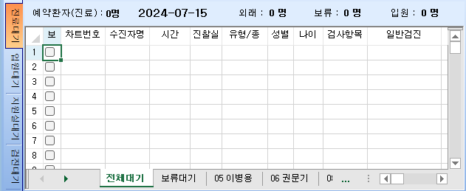
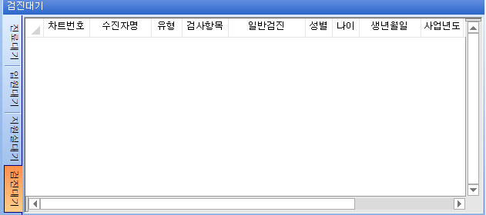
4. 검진접수
4-4 접수실(대기화면)
- 하단에 진료대기와 검진대기에 일반검진에
상태 값이 보이게 되면 검진접수가 정상적으로
접수된 것입니다.
4-5 접수실(접수취소)
- 건강검진 접수 취소는 일반 접수 취소랑 다르게 분리 되어 있기에 각 각 취소를 해주셔야 합니다.

Slide 14
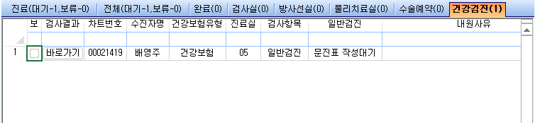
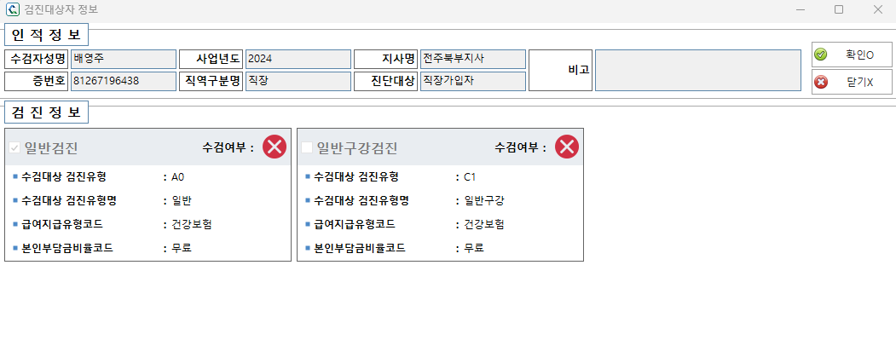
5. 진료실
5-1 진료실(대기화면)
1. 건강검진 탭
접수 된 수검자 목록이 보이는 화면입니다.
수검자를 더블클릭 하게 되면 검진대상자 정보가
조회 됩니다.
2. 검진 대상자 정보
검진 대상자 정보를 진료실에서도 확인이 가능하며,
처방 처리가 되기 전까진 더블클릭 시 계속 조회가 가능하며, 우 클릭 검진대상정보를 클릭하시면 처방이 난 후에도 확인이 가능합니다.
①
②

Slide 15
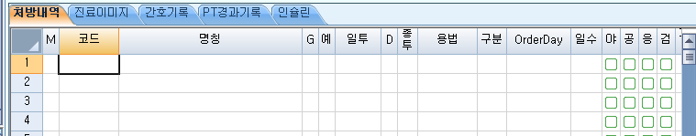
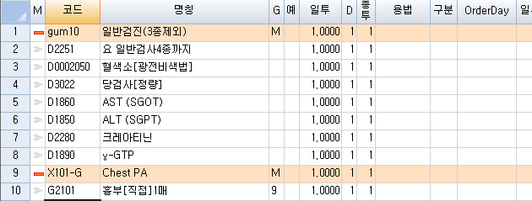
5. 진료실
5-2 진료실(처방)
- 묶음 코드를 이용해서 해당 진료실 처방을 간단하게 처방을 냅니다.
- 처방 후 검사실로 이동합니다.

Slide 16
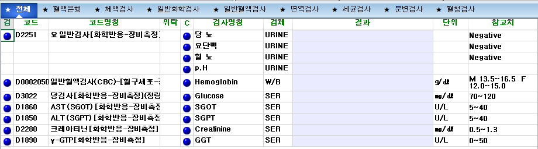
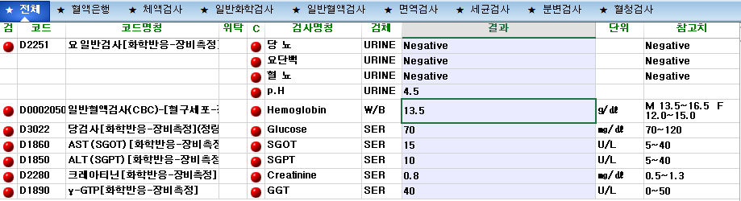
5. 진료실
5-3 검사실(처방)
- 검사실 채혈 후 검사 결과
검사 항목에 맞게 검사 결과 입력 후 검사 결과 저장
해당 결과검사 맵핑 방법은
아래 버튼을 눌러주세요.
맵핑 방법 이동
(컨트롤 + 클릭)

Slide 17
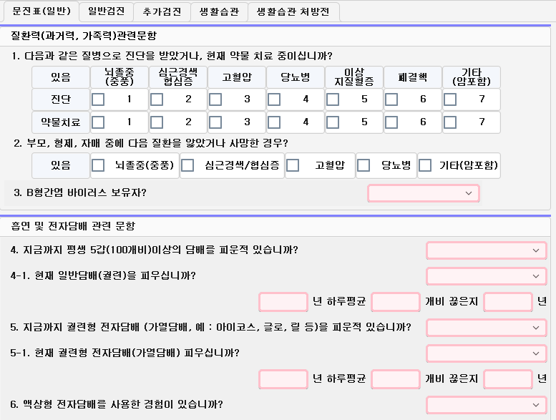
6. 일반검진
6-1 일반검진(문진표)
- 일반검진에서 문진표를 우선으로 저장 해주셔야
검사 항목 데이터를 저장 하실 수 있습니다.

Slide 18
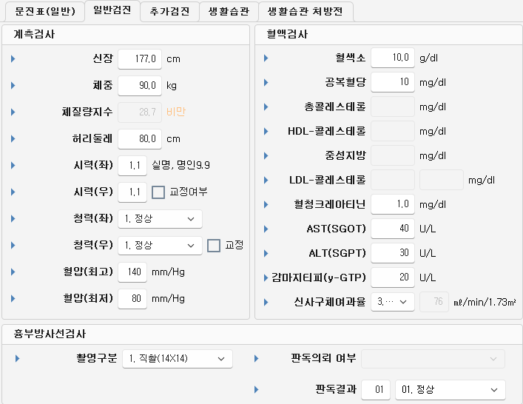
6. 일반검진
6-2 일반검진(검사결과)
- 해당 수검자의 검사 항목을 전부 입력 하고 저장을 하게 되면 판정 대기 상태로 변경되게 됩니다.

Slide 19
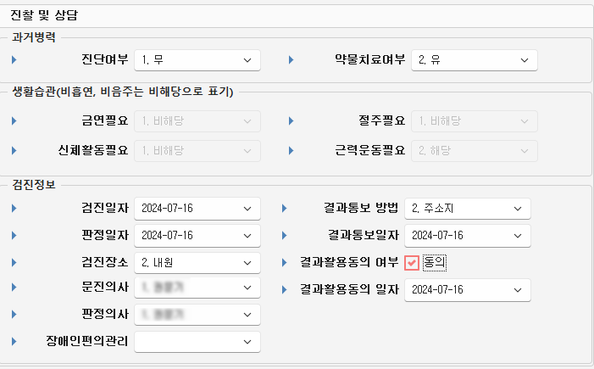
6. 일반검진
6-3 일반검진(진찰 및 상담)
- 해당 수검자의 검사 항목을 전부 입력 하고 저장을 하게 되면 판정 대기 상태로 변경되게 됩니다.
판정대기 상태일때는 판정의사가 별도로
판정을 내줘야 하는 상태이며 진료실에서
바로가기 버튼으로 처리 가능합니다.

Slide 20
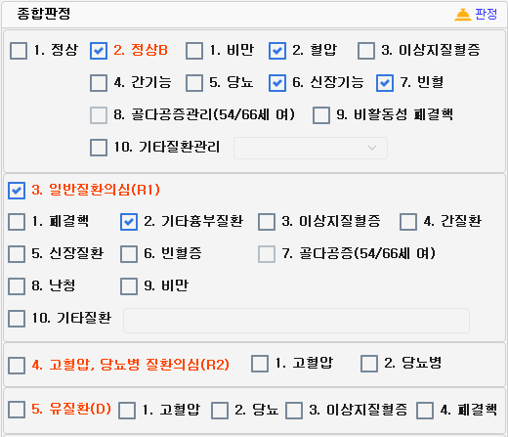
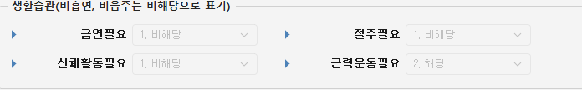
6. 일반검진
6-4 일반검진(종합판정)
1. 검사결과를 입력한 데이터를 기반으로
판정 버튼을 누르게 되면 판정을 자동으로 체크 해주고 수정이 가능합니다.
3. 의심질환(R1), 고혈압, 당뇨병 질환 의심(R2)에
체크가 되어있으면 의심질환에 문구 작성 필수
4. 유질환(D) 에 체크가 되어있으면 유질환 문구 작성 필수
5. 생활습관이 해당하는게 하나라도 있으면 생활습관 문구 작성 필수 기타는 선택 사항입니다.

Slide 21
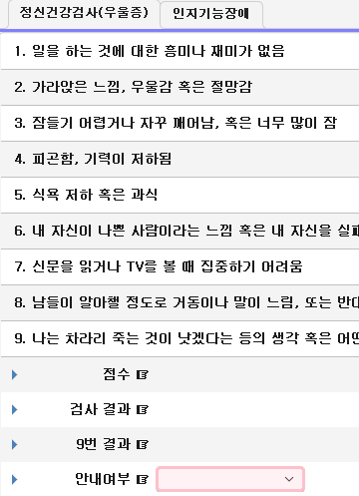
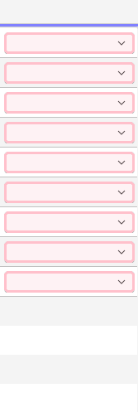
6. 일반검진
6-5 추가검진 - 정신건강검사(우울증)
- 해당 검사 대상자라면 추가검진에 정신건강검사 항목이
대상 이라고 표시된 수검자만 추가검진이 가능합니다.
각 항목마다 해당 점수가 지정 되어있으며 선택을 하게 되면
자동으로 점수가 계산됩니다.

Slide 22
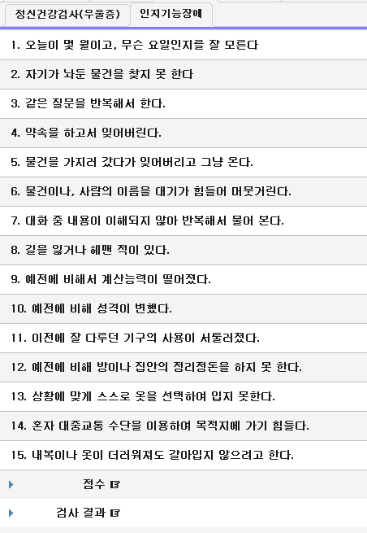
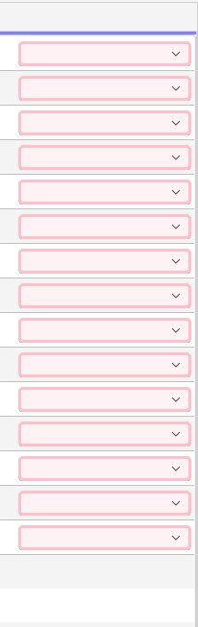
6. 일반검진
6-6 추가검진 - 인지기능장애
- 해당 검사 대상자라면 추가검진에 인지기능 항목이
대상 이라고 표시된 수검자만 추가검진이 가능합니다.
각 항목마다 해당 점수가 지정 되어있으며 선택을 하게 되면
자동으로 점수가 계산됩니다.

Slide 23
6. 일반검진
6-7 생활습관
- 해당 검사 대상자라면 생활습관 항목이 대상자여야만 검사가 가능합니다.
해당 생활습관이 대상자면 문진표에 따라 검사 항목이 나뉘게 됩니다.
흡연과 음주가 해당자라면 꼭 필수로 작성 해주셔야하며, 그 외 운동, 영양, 비만은 의사 선택 사항입니다.
※ 전구 표시는 해당 생활습관 흡연 작성 대상자인데 작성중인 상태를 뜻합니다.
전부 작성이 완료되면 녹색 체크박스 로 변경됩니다.

Slide 24
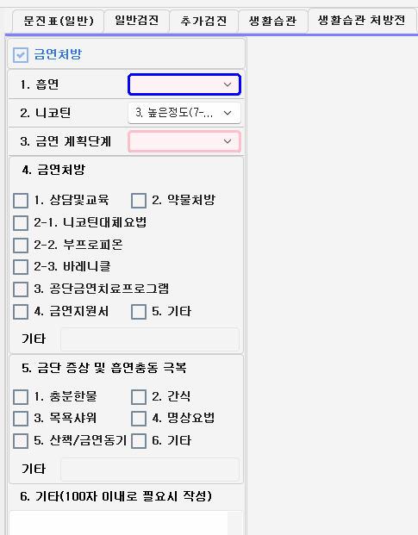
6. 일반검진
6-8 생활습관 처방전
1. 생활습관 처방전은 생활습관 항목이 작성이 되어야 처방전이 보이게 되어있습니다.
2. 예시로 흡연 하나만 작성 되어있기 때문에 금연 처방전만 보이게 되어있고
생활습관이 하나라도 작성이 되어있지 않으면 처방전에선 아무것도 보이지 않습니다.
생활습관 대상자면 무조건 한 개의 항목은 작성 해주셔야 합니다.

Slide 25
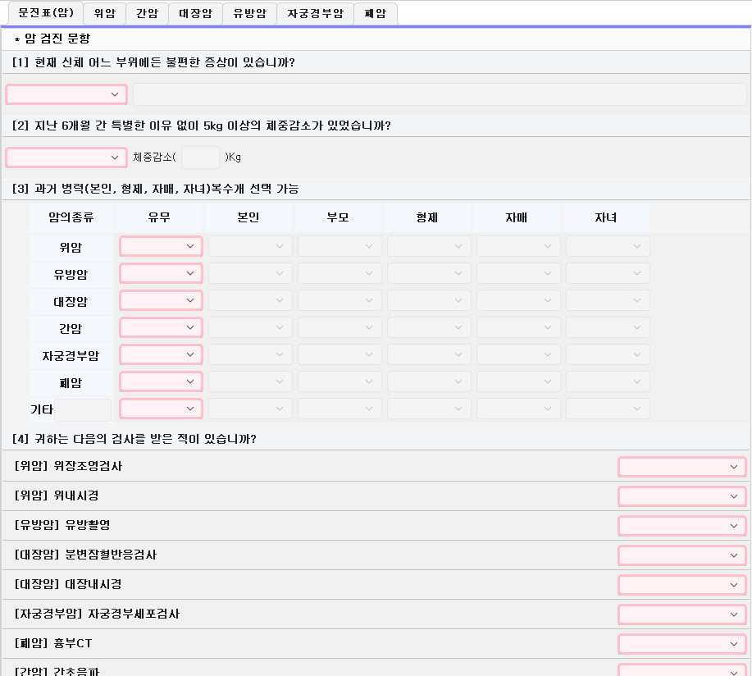
7. 암검진
7-1 암검진 문진표
- 암 검진 대상자라면 무조건 작성 하셔야하는 문진표입니다.
- 해당 문진표를 우선으로 작성 해주시고, 작성이 안되어 있을 경우 다른 암 항목이 저장이 되지 않습니다.
- 웹 문진표에서 작성 하셨으면 불러오기 기능을 사용하여 불러오기가 가능합니다.

Slide 26
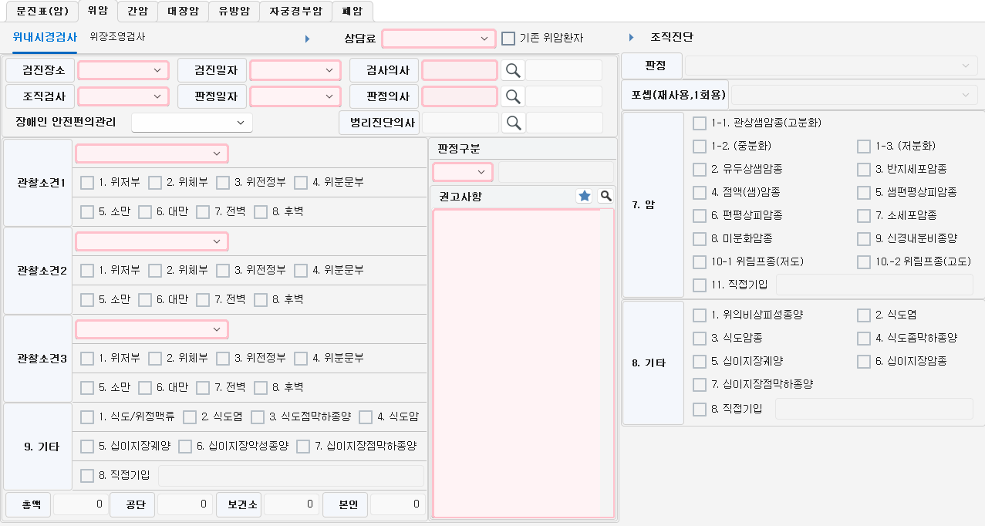
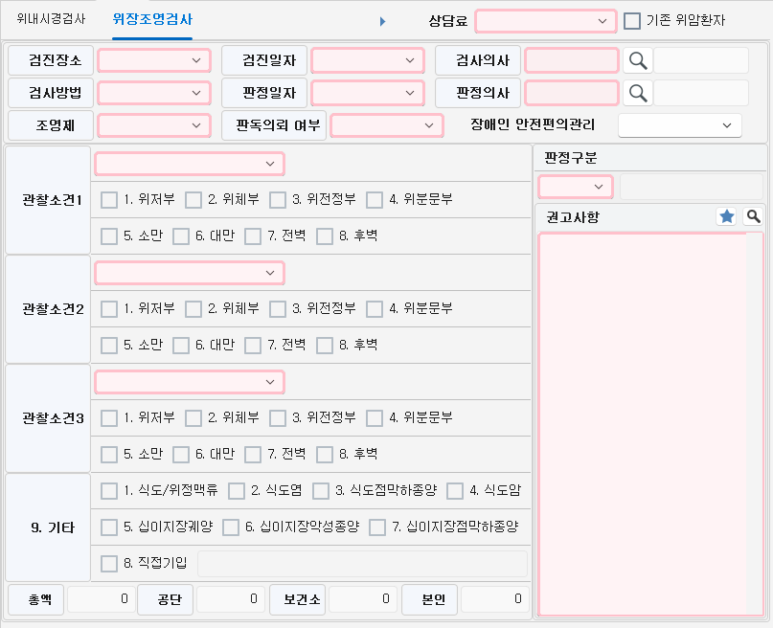
7. 암검진
7-2 암검진 위암
- 검사항목 : 위내시경검사, 위장조영검사
- 접수실에서 접수한 항목만 보여지게
되어있습니다.
- 총액, 공단, 보건소, 본인부담
항목체크 후 저장을 하게 되면 자동 계산됩니다
(참고용)

Slide 27
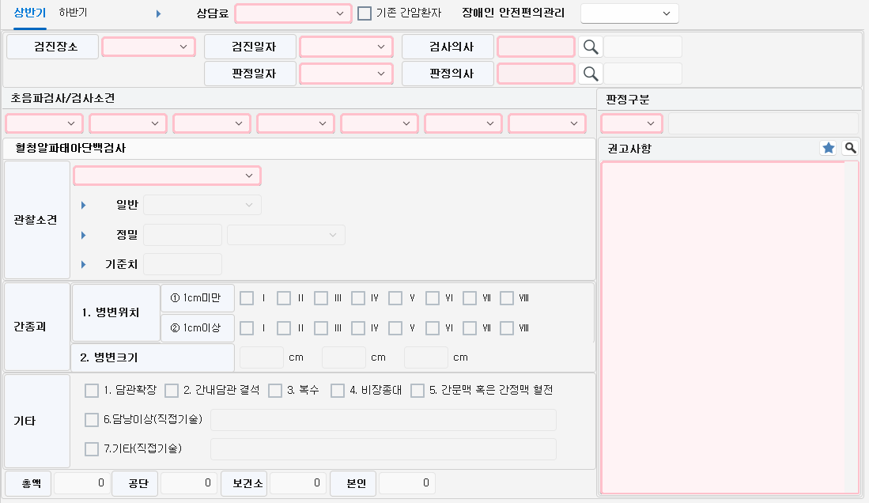
7. 암검진
7-3 암검진 간암
- 검사항목 : 간암상반기, 간암하반기
- 접수실에서 접수한 항목만 보여지게
되어있습니다.
- 총액, 공단, 보건소, 본인부담
항목체크 후 저장을 하게 되면 자동 계산됩니다
(참고용)
- 간암은 분기별로 상반기 하반기로 나뉘며
6개월에 한번씩 1년에 2번 하게 됩니다.

Slide 28
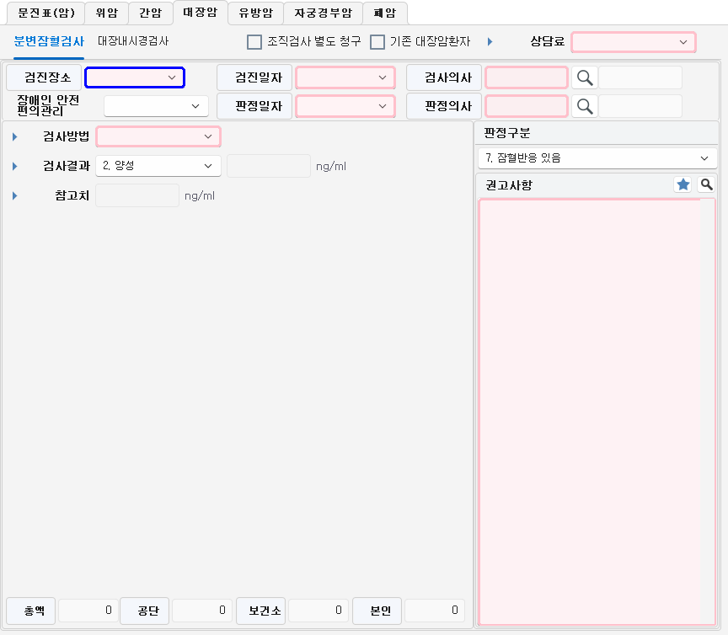
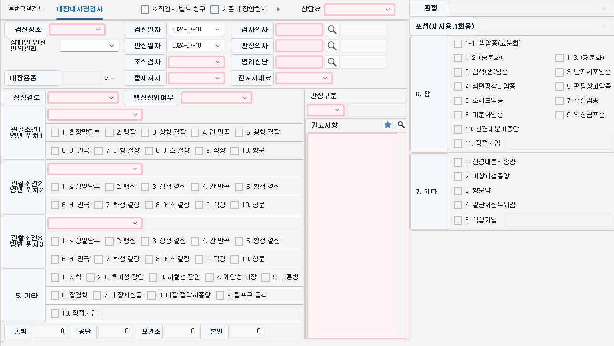
7. 암검진
7-4 암검진 대장암
- 검사항목 : 분변잠혈검사, 대장내시경검사
- 접수실에서 접수한 항목만 보여지게
되어있습니다.
- 총액, 공단, 보건소, 본인부담
항목체크 후 저장을 하게 되면 자동 계산됩니다
(참고용)
※ 분변잠혈검사에서 검사결과가 양성이고
판정구분이 잠혈반응이 있음 일때만
대장내시경이 가능합니다.

Slide 29
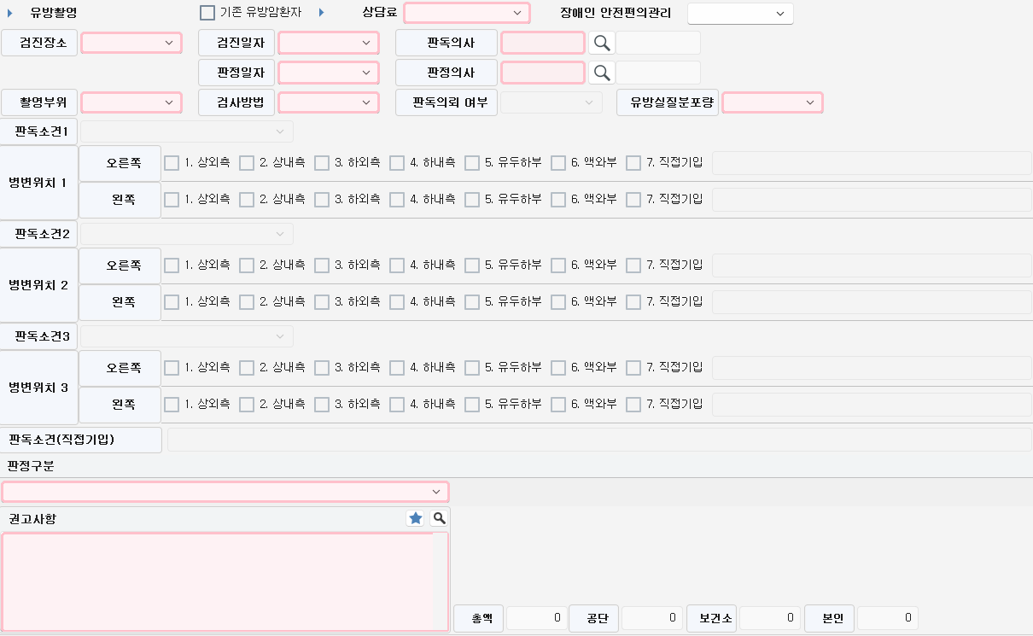
7. 암검진
7-5 암검진 유방암
- 검사항목 : 유방암
- 접수실에서 접수한 항목만 보여지게
되어있습니다.
- 총액, 공단, 보건소, 본인부담
항목체크 후 저장을 하게 되면 자동 계산됩니다
(참고용)

Slide 30
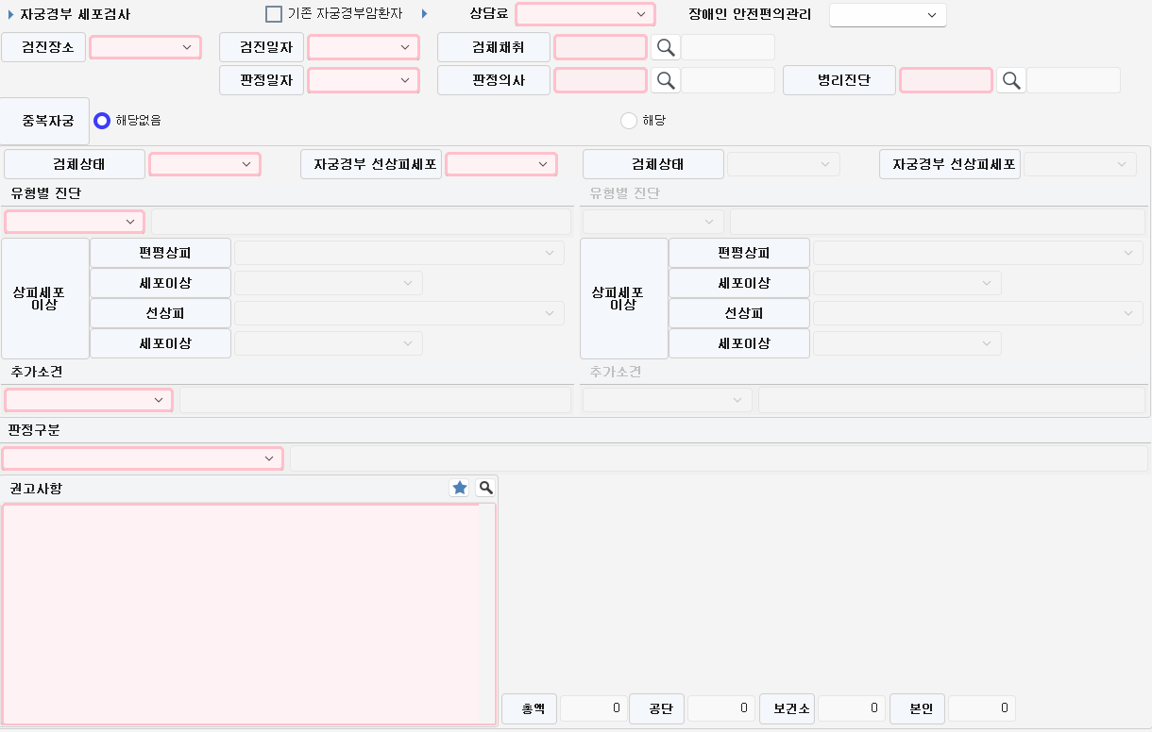
7. 암검진
7-6 암검진 자궁경부암
- 검사항목 : 자궁경부암
- 접수실에서 접수한 항목만 보여지게
되어있습니다.
- 총액, 공단, 보건소, 본인부담
항목체크 후 저장을 하게 되면 자동 계산됩니다
(참고용)

Slide 31
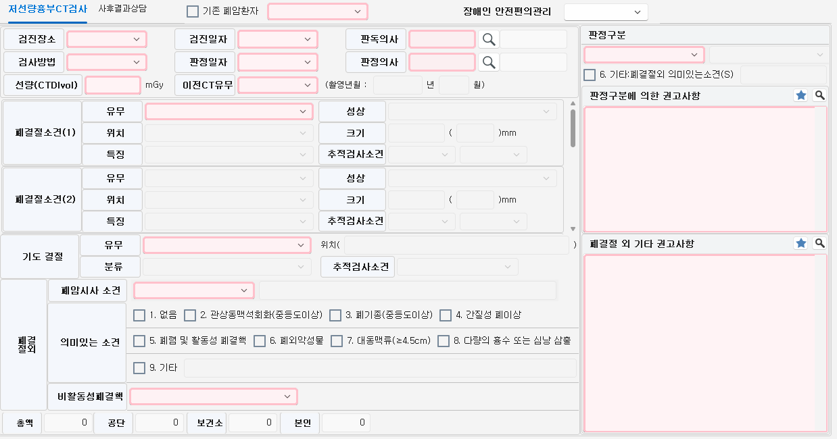
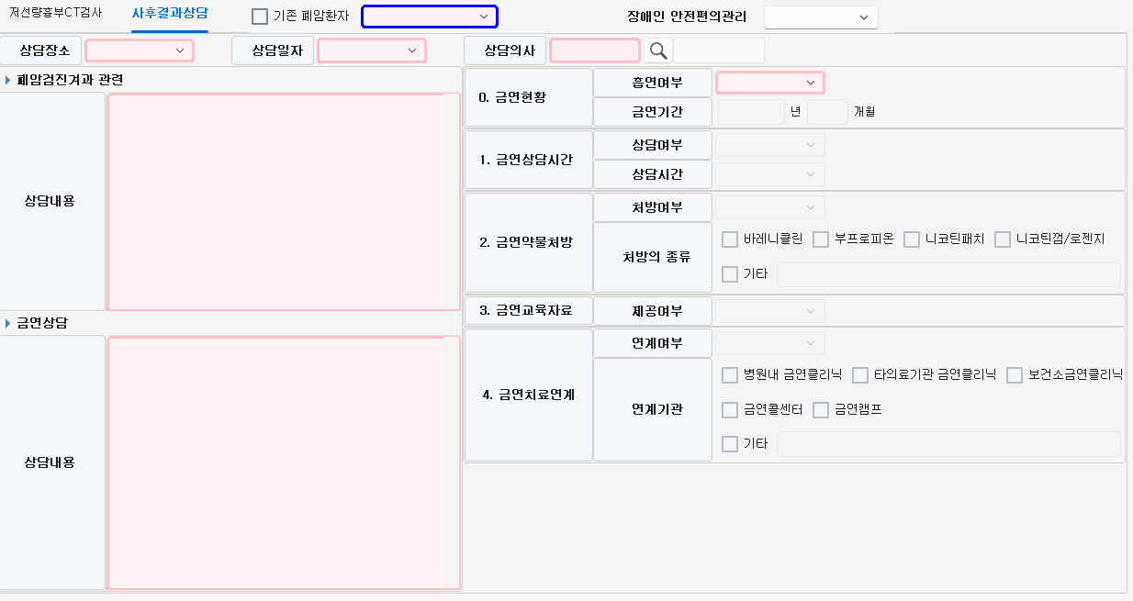
7. 암검진
7-7 암검진 폐암
- 검사항목 : 폐암
- 접수실에서 접수한 항목만 보여지게
되어있습니다.
- 총액, 공단, 보건소, 본인부담
항목체크 후 저장을 하게 되면 자동 계산됩니다
(참고용)
- 저선량흉부CT검사의 검사결과 값이 입력되고
판정구분이 입력되면 사후결과상담을
입력하실수 있습니다.

Slide 32

8. 부가기능설명
①
③
④
⑤
⑥
⑦
8 부가기능설명
②
8-1. 불러오기 – 테블릿 PC에 등록입력 한 문진표를 불러옵니다.
- 일반검진 문진표
- 일반검진 검사 항목
- 추가검진(정신건강검사, 인지기능장애)
- 생활습관(흡연, 음주, 운동, 영양, 비만)
※ 불러오는 방법은 해당 탭 페이지 기준으로 불러오게 되어있습니다.
8-2. Web문진표 불러오기
- 공단 API 를 사용하여 공단에 작성한 문진표를 불러옵니다
( 공단에 등록한 PIN번호 4자리 필요)
8-3. 저장 – 임시 저장 버튼
8-4. 결과확정 – 입력 된 데이터를 확정 단계로 만드는 최종 저장 버튼
(결과확정을 해야 파일 연계 및 파일 생성이 가능합니다)
8-5. 코드등록 - 해당 질환에 맞게 코드와 문구를 저장하는 코드등록
8-6. 맵핑 - 건강검진 검사 코드를 연결 작업하는 곳
8-7. 삭제 - 작성된 검사 항목 삭제

Slide 33
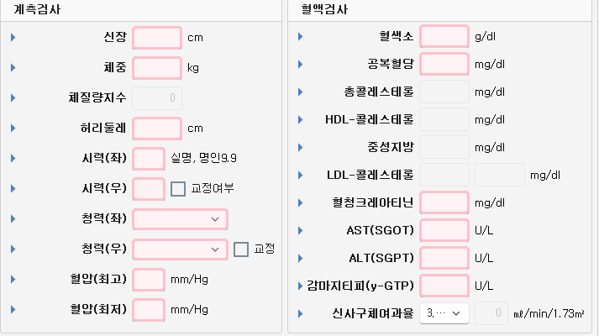
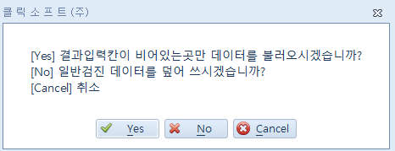
8. 부가기능설명
①
②
8-1. 불러오기 – 테블릿 PC에 등록입력 한 문진표를 불러옵니다.
- 일반검진 문진표
- 일반검진 검사 항목
- 추가검진(정신건강검사, 인지기능장애)
- 생활습관(흡연, 음주, 운동, 영양, 비만)
※ 불러오는 방법은 해당 탭 페이지 기준으로 불러오게 되어있습니다.
8-2. Web문진표 불러오기
- 공단 API 를 사용하여 공단에 작성한 문진표를 불러옵니다
( 공단에 등록한 PIN번호 4자리 필요)

Slide 34


8. 부가기능설명
8-5 코드등록
해당 질환에 맞게 코드와 문구를 저장하는 기초코드 등록
1. 검진 구분 선택
2. 입력 할 구분 선택
3. 해당 커스텀 코드 입력 후
4. 명칭에 문구를 입력합니다.
Ex) 별모양 버튼을 누르게 되면 해당
지정된 코드 등록으로 이동됩니다.
①
②
③
④

Slide 35

8. 부가기능설명
8-6 건강검진 맵핑 저장 방법
1. 건강검진 검사항목
- 맵핑 해야 할 건강검진 검사항목 더블 클릭 합니다
2. 검사세부코드
- 맵핑 해야 할 검사세부코드를 더블 클릭 합니다
3. 저장
③
①
②
②
①

Slide 36




8. 부가기능설명
8-6 건강검진 맵핑
해당 맵핑을 저장 해놓은 상태라면 검사 결과 값이
검사항목란으로 불러오기가 가능합니다.

Slide 37



9. 자료연계
④
9-1 자료연계 화면 설명
자료연계에서 파일을 생성하는 조건은
상태 값이 결과확정 상태 값이어야 자료 생성이 가능합니다.
1. 대상구분
- 지역, 직장, 의료급여, 공교, 학교 밖 청소년 구분 값
2. 검진구분
- 일반검진, 생활습관, 구강, 암 검진, 영유아
Ex) 일반검진만 자료로 생성하고 싶으면 검진구분을 일반 으로 두고 파일 생성을 하기되면 일반검진만 파일 생성 하게 됩니다.
전체로 두고 파일 생성을 하게 되면 암 검진, 일반검진 두가지가 자료생성이 가능한 상태면 암 검진 파일과 일반검진 파일이 전부 생기게 됩니다.
3. 결과확정 유무 - 해당 상태만 조회됩니다.
4. 사업자
사업자가 두개 이상이면 사업자 선택 란이 보이게 되며
원하는 사업자로 선택 가능합니다.
①
②
③
미 입력 : 아직 아무것도 작성 하지 않은 상태
문진표 완료 : 문진표만 작성한 상태
입력 중 : 검사 결과를 입력중인 상태
결과확정 : 입력해야 하는 판정 조건을 마치고 자료생성을 할 수 있는 단계
자료생성 : 파일을 생성한 상태
다운로드 : 생성한 파일을 해당 경로에 다운로드 한 상태

Slide 38



9. 자료연계
9-2 자료연계 파일 생성
1. 연계자료 생성
파일을 생성할 수검자를 선택 한 후 연계자료 생성 버튼을 누르게 되면 파일이 생성됩니다.
※ 한 파일에 수검자 500명까지 저장됩니다.
Ex) 520명인 경우 파일이 두개 생성됩니다.
2. 연계파일 목록
파일이 생성되면 연계자료 파일목록에 생성된 파일 목록들이 보여지게 됩니다.
연계자료 파일 목록을 더블클릭 했을 때
해당 수검자가 2명 이상 선택되어 같은 검사항목 자료를 생성했을 경우 수검자 목록에 해당 포함 되어있는 수검자들을 확인 하실 수 있습니다.
①
②

Slide 39


9. 자료연계
9-3 자료연계 파일 삭제
1. 파일생성 삭제
생성한 파일을 삭제 할 경우 상태 값은 결과 확정
상태로 돌아가게 되고 파일은 삭제됩니다.
※ 생성 파일에 수검자가 한명이 아닌 일괄로 수검자가
여러 명 있는 상태에서 삭제를 하면 해당 수검자들은
전부 삭제 처리 됩니다.
2. 수검자 목록 삭제
수검자 목록에서도 수검자를 개별로 삭제 가능합니다.
제외하고 싶은 수검자를 선택 후 삭제버튼을 누르면 삭제 처리가 됩니다.
①
②

Slide 40


9. 자료연계
①
9-4 자료연계 다운로드
1. 일괄 다운로드
- 파일이 여러 개 있을 경우 일괄로 파일 다운로드
가능하게 해주는 버튼
2. 다운로드
- 해당 다운로드 버튼은 개별 파일 다운로드
버튼입니다.
3. 다운로드 했을 경우
다운로드를 하게 되면 상태 값은 다운로드 상태가 되며 수정이 안되는 상태로 변경됩니다.
경로 : eClick\bin\HealthCheck 에 파일이 저장됩니다.
②
③

Slide 41



9. 자료연계
9-5 자료연계 파일 목록
연계 자료 생성 버튼을 누르게되면 파일이 생성됩니다.
일괄다운로드 : 다운로드할 파일을 체크박스에 체크 후 일괄다운로드를 하게되면
eClick설치경로에 C:\eClick\bin\HealthCheck
HealthCheck에 파일이 생성되고 안에 자동으로 파일이 들어가게됩니다.
다운로드 완료된 수검자 파일은 완료 탭으로 넘어가게 됩니다.
연계자료 파일을 다운로드 하게되면 완로탭에 넘어가게되며
다운로드 된 파일들만 볼수있고 우클릭으로 파일 삭제가 가능합니다.
Ex) 다운로드 상태인 수검자를 삭제를 하게 되면 다시 수정이 가능하며 다시 파일 생성 또한 가능합니다.

Slide 42


9. 자료연계
9-5 자료연계
(파일 연계하는 방법)
1. 공단 포털 홈페이지에 접속 후
- 검진결과 -> 검진결과 입력 ->
검진결과 자료연계 경로로 이동합니다.
2. 검진결과 자료연계 화면
검진 결과 자료연계로 들어오게 되면
탐색기에서 파일을 선택하여
드래그 앤 드롭(Drag Drop) 하거나,
파일 추가 버튼을 선택하셔서
파일 탐색기에 있는 건강검진 파일을 선택 하시면 파일이 업로드가 됩니다.
①
②

Slide 43

9. 자료연계
자료연계(파일 연계하는 방법)
3. 해당 파일을 업로드 하게 되면 파일 안에 수검자들의 검사 결과 값이 올라가게 되며 오류항목이 있는지, 처리 결과 메시지 를 확인 합니다.
(해당 오류항목이 발생시 담당자에게 연락주시면 신속하게 해결해드리겠습니다.)
저장 버튼을 누르면 순차적으로 일괄 저장을 시작합니다.
기존에 포털에 저장 되어있지 않은 수검자는 자동으로 등록 처리가 되며 접수실과 동일한 데이터 정보로 저장되게 됩니다.
연계 저장 후 수검자를 조회했을 때 해당 등록한 검사 결과 데이터가 저장 됩니다.
해당 파일은 올렸을 때 기준으로 한 파일당 하나씩 업로드가 가능합니다.

